Slide 1
Objetivos de la unidad
La lección de flexibilidad organizativa le presenta la flexibilidad dentro de la estructura organizativa estándar de ICS.
Al final de esta unidad, los estudiantes podrán:
  Explicar cómo la organización modular se expande y se contrae.
  Identificar los factores a considerar cuando se analiza la complejidad de un incidente.
  Definir los cinco tipos de incidents.

Slide 2
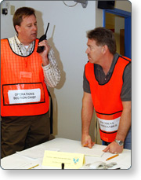
Flexibilidad y estandarización.
Un principio rector de NIMS es la flexibilidad. La organización de ICS puede expandirse fácilmente desde un tamaño muy pequeño para operaciones de rutina a una organización más grande capaz de manejar eventos catastróficos.
La estandarización dentro de ICS NO limita la flexibilidad. ICS funciona para operaciones pequeñas y de rutina, así como para eventos catastróficos. La flexibilidad NO significa que la NIMS Management Characteristic Common Terminology sea reemplazada.
La flexibilidad se ejerce solo dentro de la estructura organizativa estándar de ICS y los títulos de posición. Flexibilidad no significa el uso de estructuras organizativas no estándar o títulos de posición que puedan interferir con la Terminología común y la Organización modular de las características de gestión del NIMS.

Slide 3

Organizacion modular
La estructura organizativa del comando de incidentes se basa en:
Tamaño y complejidad del incidente.
Características específicas del entorno de peligro creado por el incidente.
Proceso de planificación del incidente y objetivos del incidente.

Slide 4

Expansión y contracción de ICS
Aunque no hay reglas estrictas, es importante recordar que:
  Solo se llenan las funciones y posiciones que son necesarias para lograr los objetivos del incidente.
  Cada elemento activado debe tener una persona a cargo.
  Se debe mantener un rango efectivo de control.

Slide 5
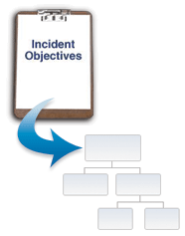
Activación de elementos organizativos
Muchos incidentes nunca requerirán la activación de todo el Comando o del Personal general o una lista completa de elementos organizativos dentro de cada Sección. Otros incidentes requerirán algunos o todos los miembros del Personal del Comando y todos los subelementos de cada Sección del Personal General.
La decisión de activar un elemento (Sección, Rama, División, Grupo o Unidad) debe basarse en los objetivos del incidente y las necesidades de recursos.

Slide 6
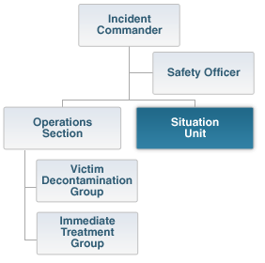
Activación de elementos organizacionales (continuación)
Un concepto importante es que muchos elementos organizativos pueden activarse en varias Secciones sin activar el Jefe de Sección.
Por ejemplo, la Unidad de situación se puede activar sin un Jefe de Sección de Planificación asignado. En este caso, la supervisión de la Unidad de situación será del Comandante del incidente.

Slide 7
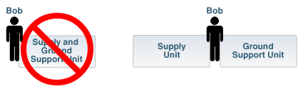
Evitar la combinación de posiciones
Es tentador combinar posiciones de ICS para ganar eficiencia de personal. En lugar de combinar posiciones, puede asignar el mismo individuo para supervisar varias unidades.
Cuando asigne personal a varias posiciones, no utilice títulos no estándar. La creación de nuevos títulos puede ser irreconocible para el personal auxiliar o colaborador y puede causar confusión. Tenga en cuenta los posibles problemas de control que pueden surgir al asignar una persona a varias posiciones.

Slide 8
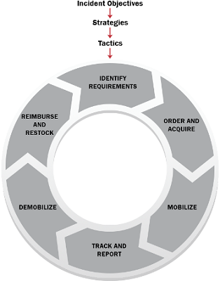
Administracion de recursos
Mantener una imagen precisa y actualizada de la utilización de los recursos es un componente crítico de la gestión de incidentes. El proceso de gestión de recursos del incidente consiste en lo siguiente:
  Requisitos de identificación
  Pedidos y Adquisiciones.
  Movilización
  Seguimiento e informes
  Desmovilizante
  Reembolsos y repoblaciones
Esta sección de la lección revisa los principios clave de la administración de recursos.

Slide 9
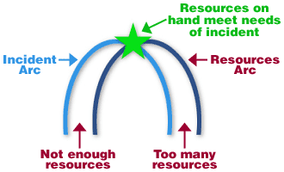
Anticipando las necesidades de recursos de incidentes
La experiencia y la capacitación le ayudarán a predecir las cargas de trabajo y las necesidades de personal correspondientes. Como lo ilustra el gráfico, un incidente puede construir más rápido de lo que pueden llegar los recursos.
Eventualmente, un número suficiente de recursos llega y comienza a controlar el incidente. A medida que el incidente disminuye, los recursos superan las necesidades del incidente. Recuerde que cuando los recursos aumenten o disminuyan, tendrá que reevaluar su estructura organizativa y su personal para determinar si tiene el tamaño correcto para los recursos que se están administrando.

Slide 10

Predecir la carga de trabajo incidente
Los patrones de carga de trabajo del incidente a menudo son predecibles a lo largo del ciclo de vida del incidente. Varios ejemplos se proporcionan a continuación:
Sección de Operaciones: La carga de trabajo en Operaciones es inmediata y a menudo masiva. En un incidente que aumenta rápidamente, el Jefe de la Sección de Operaciones debe determinar las tácticas apropiadas; organizar, asignar y supervisar recursos; y al mismo tiempo participar en el proceso de planificación.
Sección de planificación: los recursos y las unidades de situación estarán muy ocupados en las fases iniciales del incidente. En las etapas posteriores, la carga de trabajo de las Unidades de Documentación y Desmovilización aumentará.
Sección de logística: Las Unidades de suministro y comunicaciones estarán muy activas en las etapas iniciales y finales del incidente.

Slide 11

Analizando la complejidad del incidente
Es importante encontrar el equilibrio adecuado al determinar las necesidades de recursos. Tener muy pocos recursos puede llevar a la pérdida de vidas y propiedades, mientras que tener demasiados recursos puede dar lugar a personal no calificado desplegado sin la supervisión adecuada.
Un análisis de complejidad puede ayudar a:
  Identificar los requisitos de recursos
  Determinar si la estructura de gestión existente es apropiada

Slide 12

ACTIVIDAD: ANÁLISIS DE COMPLEJIDAD - Estudiantes
Propósito de la actividad: Brindar a los estudiantes práctica para identificar los indicadores que se consideran al analizar y determinar la complejidad de un incidente.
Tiempo: 20 minutos.
Instrucciones: Trabajando en tu equipo:
  Seleccione un incidente (por ejemplo, inundación, colapso del edificio, ruptura de la tubería de agua, accidente en el puente, rehenes, materiales peligrosos, incendios, brotes de enfermedades, eventos planificados, etc.). (O puede que desee asignar un tipo de incidente a cada equipo).
  Utilizando la hoja de trabajo en el Manual del estudiante (consulte la página siguiente), identifique una lista de indicadores que podría considerar para determinar la complejidad de este incidente. Enumere los tres factores críticos principales en el papel de gráfico.
  Elija un portavoz y prepárese para presentar su análisis de complejidad a la clase en 15 minutos.
Instrucciones de Debrief:
Controlar el tiempo. Después de 15 minutos, tiempo de llamada.
Pídale a cada portavoz que presente los tres indicadores principales.
Comparar las similitudes y diferencias entre los indicadores presentados.
Resumir los principales puntos de aprendizaje de esta actividad.

Slide 13
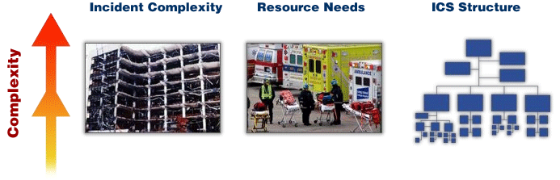
Incidencia de complejidad y necesidades de recursos
Como se ilustra a continuación, cuando aumenta la complejidad del incidente, sus necesidades de recursos y la estructura de ICS aumentan en consecuencia.

Slide 14

Tipo de recurso
La escritura de recursos define y clasifica los recursos de incidentes por capacidad. La escritura se realiza para garantizar que los respondedores obtengan el personal y el equipo adecuados.
  Los recursos de ICS se clasifican por Capacidad, Categoría, Clase y Tipo.
  Capacidad: la capacidad principal o cuál es el recurso más útil.
  Categoría: la función para la cual un recurso es más útil.
  Tipo: una descripción de lo que es un recurso (personal, equipos, instalaciones, equipos o suministros).
  Tipo: la capacidad mínima del recurso para realizar su función. El nivel de capacidad se basa en el tamaño, la potencia y la capacidad (para el equipo), o la experiencia y las calificaciones (para el personal o los equipos).
Ejemplo:
Un equipo de ambulancia en tierra se encuentra en la categoría de servicios médicos de emergencia. Su tipo de recurso es un equipo. La definición de un Equipo de Ambulancia en Tierra Tipo 3 incluye un equipo de 2 (un EMT 1 y un Operador de Ambulancia), con capacidad de Soporte Vital Básico (BLS) y la capacidad de transportar 2 pacientes no ambulatorios.

Slide 15

Importancia de la tipificación de recursos
La solicitud de un tipo de recurso sin especificar un tipo de recurso podría resultar en que un recurso inadecuado llegue a la escena.
La Orden: "Necesitamos un equipo HazMat".

Slide 16
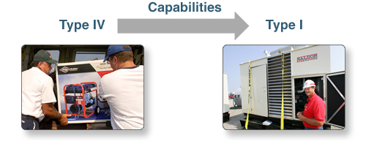
Mecanografía de recursos (continuación)
Los tipos de recursos varían desde Tipo I (más capacitado) a Tipo IV (menos capacitado), lo que le permite reservar el nivel apropiado de recursos para su incidente al describir el tamaño, la capacidad y las calificaciones de personal de un recurso específico.

Slide 17

Resource Typing and NIMS
La gestión de recursos es un componente clave de NIMS. Este esfuerzo ayuda a todas las jurisdicciones federales, estatales, tribales y locales a localizar, solicitar y rastrear recursos para ayudar a las jurisdicciones vecinas cuando la capacidad local se ve superada.
La Herramienta de biblioteca de recursos tipográficos (RTLT) es un catálogo en línea de definiciones nacionales de tipos de recursos, calificaciones de posición y libros de tareas de posición (PTB) proporcionados por el Centro Nacional de Integración (NIC) de la Agencia Federal para el Manejo de Emergencias (FEMA).
Para obtener más información, puede acceder al RTLT en https://rtlt.preptoolkit.fema.gov

Slide 18
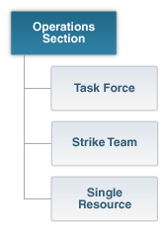
Terminología de recursos adicionales
Según lo cubierto en ICS-100, los siguientes términos se aplican a los recursos:
  Un Grupo de trabajo es una combinación de recursos mixtos con comunicaciones comunes que operan bajo la supervisión directa de un Líder del Grupo de trabajo.
  Un Equipo de Strike / Equipo de recursos es un número fijo de recursos del mismo tipo y tipo con comunicaciones comunes que operan bajo la supervisión directa de un Líder de Equipo de Strike. Un Equipo de Huelga también puede ser referido como un Equipo de Recursos.
  Un recurso único es un individuo, una pieza de equipo y su complemento de personal, o una cuadrilla o equipo de individuos con un supervisor de trabajo identificado que se puede utilizar en un incidente.

Slide 19

Escritura de incidentes: Descripción general
Los incidentes, como los recursos, pueden clasificarse en cinco tipos según su complejidad. Los incidentes de tipo 5 son los menos complejos y los de tipo 1 los más complejos. La escritura de incidentes se puede utilizar para:
  Tomar decisiones sobre los requerimientos de recursos.
  Ordenar equipos de gestión de incidentes (IMT). Un IMT está formado por los miembros del Comando y del Personal General en una organización de ICS.

Slide 20
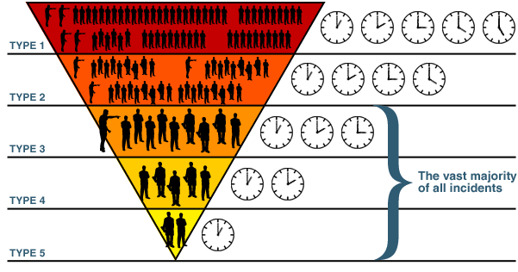
Escritura de incidentes: descripción general (continuación)
El tipo de incidente corresponde tanto a la cantidad de recursos requeridos como a la duración anticipada del incidente. Los tipos de incidentes se mueven desde el Tipo 5, que es el menos complejo, mientras que el Tipo 1 es el más complejo. A medida que aumenta la cantidad de recursos necesarios y aumenta la duración del incidente, aumenta la complejidad. La gran mayoría de los incidentes están en el rango de Tipo 3-5.

Slide 21
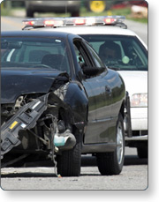
Incidente tipo 5
Las características de un incidente de tipo 5 son las siguientes:
  Recursos: Uno o dos recursos individuales con hasta seis empleados. Las posiciones de Comando y Personal General (que no sean el Comandante de Incidentes) no están activadas
  Intervalo de tiempo: el incidente está contenido dentro del primer período operacional y, a menudo, dentro de unas pocas horas después de que los recursos llegan a la escena. No se requiere un Plan de Acción de Incidentes por escrito.
Los ejemplos incluyen un incendio en un vehículo, una persona lesionada o una parada de tráfico de la policía.

Slide 22
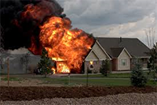
Incidente tipo 4
Las características de un incidente de tipo 4 son las siguientes:
  Recursos: las funciones del personal de comando y del personal general están activadas (solo si es necesario). Se requieren varios recursos únicos para mitigar el incidente.
  Intervalo de tiempo: limitado a un período operativo en la fase de control. No se requiere un Plan de Acción de Incidente por escrito para incidentes que no sean de HazMat. Se completa un informe operacional documentado.

Slide 23
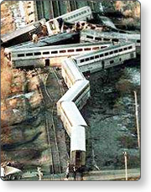
Incidente tipo 3
Las características de un incidente de tipo 3 son las siguientes:
  Recursos: cuando las capacidades exceden la respuesta inicial, se deben agregar las posiciones de ICS adecuadas para que coincida con la complejidad del incidente. Se pueden activar algunas o todas las posiciones del Comando y del Personal General, así como las posiciones de Supervisor de Grupo o División y / o posiciones de Líder de Unidad. Un Equipo de Gestión de Incidentes (IMT) o una organización de comando de incidentes gestiona los incidentes de acción inicial con un número significativo de recursos, y un incidente de respuesta extendida hasta que se logra la contención / control.
  Intervalo de tiempo: el incidente puede extenderse a múltiples períodos operativos y puede requerirse un Plan de acción de incidentes por escrito para cada período operative.

Slide 24
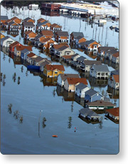
Incidente tipo 2
Las características de un incidente de tipo 2 son las siguientes:
  Recursos: se requieren recursos regionales y / o nacionales para administrar de manera segura y efectiva las operaciones. La mayoría o todas las posiciones del Comando y del Estado Mayor están llenas. Por lo general, el personal de operaciones no supera los 200 por período operativo y el total no supera los 500. El administrador / funcionario de la agencia es responsable del análisis de complejidad del incidente, las reuniones informativas de los administradores de la agencia y la delegación de autoridad por escrito.
  Intervalo de tiempo: se espera que el incidente entre en varios períodos operativos. Se requiere un Plan de Acción de Incidentes por escrito para cada período operacional

Slide 25

Incidente tipo 1
Las características de un incidente de tipo 1 son las siguientes:
  Recursos: se requieren recursos nacionales para gestionar de forma segura y eficaz las operaciones. Se activan todas las posiciones del Comando y del Personal General, y es necesario establecer Sucursales. El personal de operaciones a menudo excede los 500 por período operativo y el personal total generalmente excede los 1,000 Hay un alto impacto en la jurisdicción local, que requiere personal adicional para las funciones administrativas y de apoyo de la oficina. El incidente puede resultar en una declaración de desastre.
  Intervalo de tiempo: se espera que el incidente entre en varios períodos operativos. Se requiere un Plan de acción de incidentes por escrito para cada período operative.

Slide 26
ACTIVIDAD: TIPOS DE INCIDENTES
Propósito de la actividad: Proporcionar práctica a los estudiantes para determinar los tipos de incidentes para varios escenarios.
Tiempo: 15 minutos.
Instrucciones: Trabajando con tu equipo:
  Revise los hechos presentados sobre los cinco escenarios de incidentes en su Manual del estudiante.
  Determinar el tipo de incidente.
  Elija un portavoz y prepárese para enumerar los tipos de incidentes para cada escenario en 10 minutos.
Nota: Una tabla que resume las características de cada tipo se proporciona después de los escenarios.

Slide 27

Equipos de Gestión de Incidentes (IMT)
Los IMT son grupos de personal calificado para ICS compuesto por un Comandante del incidente, otro líder de incidentes y personal calificado para otras posiciones clave de ICS. Un IMT puede ser usado para responder a un incidente. Los IMT incluyen miembros del Comando y del Personal General. Los tipos de IMT corresponden al tipo de incidente e incluyen:
Tipo 5: Pueblo local y nivel del municipio
Tipo 4: Ciudad, Condado o Distrito del Distrito de Bomberos
Tipo 3: Nivel estatal, territorial, tribal o de área metropolitana • Tipo 2: Nivel nacional y estatal
Tipo 1: Nivel nacional y estatal (Incidente de Tipo 1)
Los miembros del equipo están certificados por tener la capacitación y experiencia necesarias para cumplir con los puestos de IMT.

Slide 28
Lección completada
Has completado la lección de Flexibilidad Organizacional. Ahora podrás:
  Explicar cómo la organización modular se expande y se contrae.
  Identificar los factores a considerar cuando se analiza la complejidad de un incidente.
  Definir los cinco tipos de incidentes.
La próxima lección cubrirá la transferencia de mando.

